Slide 1
Verilog基础语法
---块语句和赋值语句

Slide 2
Verilog行为语句
过程语句（initial、always）
块语句（begin-end、fork-join）
赋值语句（assign、=、<=）
条件语句（if-else、case、casez、casex）
循环语句（for、forever、repeat、while）
编译指示语句（`define、`include、`ifdef、`else、`endif）
任务（task）与函数（function）
顺序执行与并发执行

Slide 3
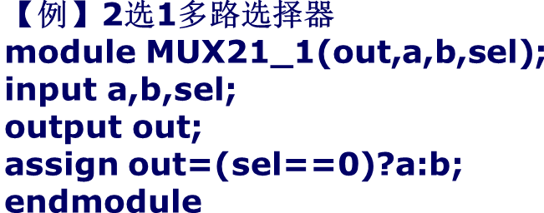
赋值语句
持续赋值语句（Continuous Assignments）
assign为持续赋值语句，主要用于对wire型变量的赋值。比如：assign c=a&b。
在上面的赋值中，a、b、c三个变量皆为wire型变量，a和b信号的任何变化，都将随时反映到c上来。
过程赋值语句
非阻塞（non_blocking）赋值方式
赋值符号为“<=”， 如：b<= a；
阻塞（blocking）赋值方式
赋值符号为“=”， 如：b= a；

Slide 4
非阻塞赋值
module non_block(c,b,a,clk);
output c,b;
input clk,a;
reg c,b;
always @(posedge clk)
begin
b<=a;
c<=b;
end
endmodule
阻塞赋值
module block(c,b,a,clk);
output c,b;
input clk,a;
reg c,b;
always @(posedge clk)
begin
b=a;
c=b;
end
endmodule
0 1
0 1
1 0
1 0
经过一个clk上升沿触发
a=1 b=1 c=0
经过一个clk上升沿触发
a=1 b=1 c=1

Slide 5
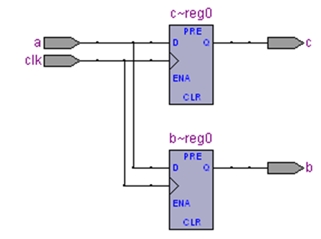
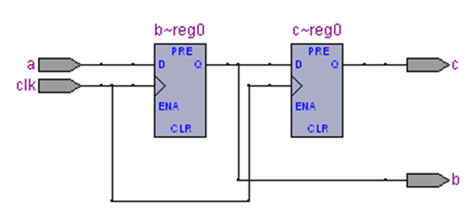
非阻塞赋值
module non_block(c,b,a,clk);
output c,b;
input clk,a;
reg c,b;
always @(posedge clk)
begin
b<=a;
c<=b;
end
endmodule
阻塞赋值
module block(c,b,a,clk);
output c,b;
input clk,a;
reg c,b;
always @(posedge clk)
begin
b=a;
c=b;
end
endmodule
0 1
0 1
1 0
1 0
经过一个clk上升沿触发
a=1 b=1 c=0
经过一个clk上升沿触发
a=1 b=1 c=1

Slide 6
非阻塞赋值
module non_block(c,b,a,clk);
output c,b;
input clk,a;
reg c,b;
always @(posedge clk)
begin
b<=a;
c<=b;
end
endmodule
阻塞赋值
module block(c,b,a,clk);
output c,b;
input clk,a;
reg c,b;
always @(posedge clk)
begin
b=a;
c=b;
end
endmodule

Slide 7


非阻塞赋值
module non_block(c,b,a,clk);
output c,b;
input clk,a;
reg c,b;
always @(posedge clk)
begin
b<=a;
c<=b;
end
endmodule
阻塞赋值
module block(c,b,a,clk);
output c,b;
input clk,a;
reg c,b;
always @(posedge clk)
begin
b=a;
c=b;
end
endmodule
非阻塞赋值在整个过程块结束时才完成赋值操作，即b的值并不是立刻就改变的。
阻塞赋值在该语句结束时就立即完成赋值操作，即b的值在该条语句结束后立刻改变。

Slide 8
非阻塞赋值
module non_block(c,b,a,clk);
output c,b;
input clk,a;
reg c,b;
always @(posedge clk)
begin
b<=a;
c<=b;
end
endmodule
阻塞赋值
module block(c,b,a,clk);
output c,b;
input clk,a;
reg c,b;
always @(posedge clk)
begin
b=a;
c=b;
end
endmodule
非阻塞赋值在整个过程块结束时才完成赋值操作，即b的值并不是立刻就改变的。
阻塞赋值在该语句结束时就立即完成赋值操作，即b的值在该条语句结束后立刻改变。

Slide 9
赋值语句
module test（clk,a,b,c,d）;
input clk
input[2:0] a;
output[2:0] b,c,d;
reg[2:0] b,d;
assign c=a&b；
always@（a）
begin
if(a>5) b=a;
else b=a-1;
end
always@(posedge clk)
begin
d<=d+1;
end
endmodule
注意：
assign赋值，被赋值变量为net类型(wire)；
过程赋值，被赋值变量必须为variable类型(reg、integer)；
assign赋值使用符号“=”；
过程赋值。
组合逻辑使用阻塞赋值“=”；
时序使用非阻塞“<=”；
同一变量不能混用“=”和“<=”。

Slide 10
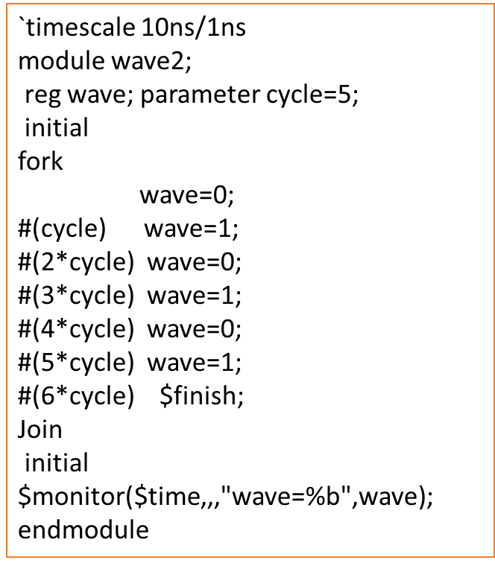
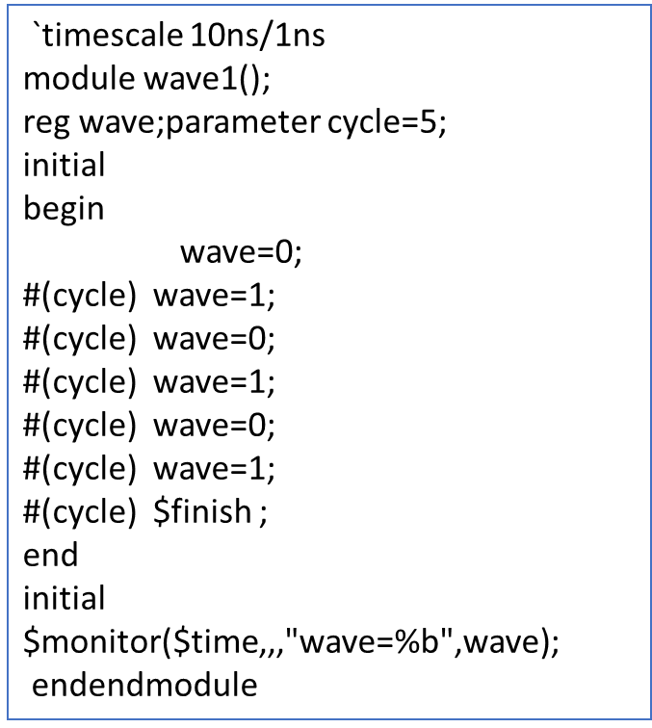
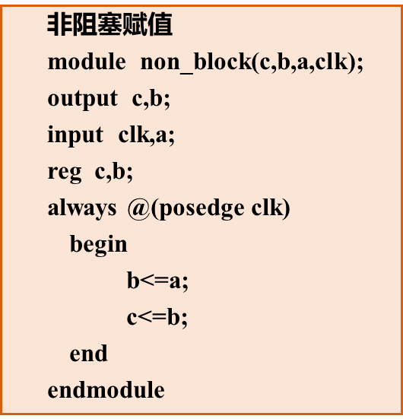
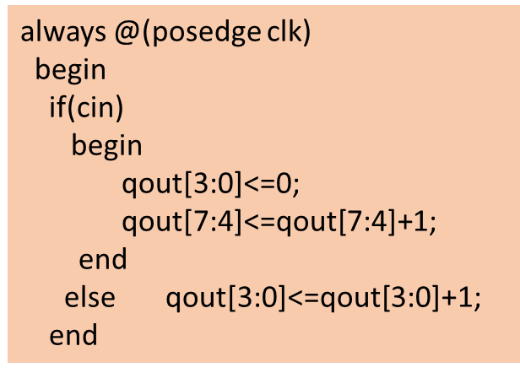
块语句
块语句是由块标志符begin-end或fork-join界定的一组语句；
当块语句只包含一条语句时，块标志符可以缺省；

Slide 11
块语句
顺序块：
块内语句按顺序执行，上面一句执行完才执行后面一句。
每条语句的延迟是相对于前一条语句的仿真时间。
直到最后一条语句执行完，程序流程控制才跳出该语句块。
顺序块格式：采用阻塞赋值
begin
regb=rega;
regc=regb;
end
begin
regb=rega;
#10 regc=regb;
end

Slide 12
块语句
并行块：
块内语句按同时执行。
每条语句的延迟是相对于进入块语句的仿真时间。
直到时序排在最后的一条语句执行完，程序流程控制才跳出该语句块。
顺序块格式：
begin
regb<=rega;
regc<=regb;
end
fork(仅用于仿真)
#5 regb=rega;
#10 regc=regb;
join

Slide 13
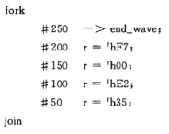
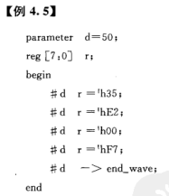
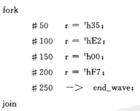
并行与顺序块
块开始
时间
250
200
150
100
begin
#50 r=‘h35;
#100 r=‘E2;
#150 r=‘h00；
#200 r=‘hF7 ；
#250 →end-wave;
end
begin
#250 →end-wave;
#200 r=‘hF7 ；
#150 r=‘h00；
#100 r=‘E2;
#50 r=‘h35;
end
50
50
100
150
200
块开始
时间
50 150 300 500
250

Slide 14

`timescale 10ns/1ns
module wave2;
reg wave; parameter cycle=5;
initial
fork
wave=0;
#(cycle) wave=1;
#(2*cycle) wave=0;
#(3*cycle) wave=1;
#(4*cycle) wave=0;
#(5*cycle) wave=1;
#(6*cycle) $finish;
Join
initial
$monitor($time,,,"wave=%b",wave); endmodule
`timescale 10ns/1ns
module wave1();
reg wave;parameter cycle=5;
initial
begin
wave=0;
#(cycle) wave=1;
#(cycle) wave=0;
#(cycle) wave=1;
#(cycle) wave=0;
#(cycle) wave=1;
#(cycle) $finish ;
end
initial $monitor($time,,,"wave=%b",wave);
endendmodule

Slide 15
谢谢学习

